Slide 1

Apache Hive
分布式SQL计算平台

Slide 2

Apache Hive 概述
模拟实现Hive功能
Hive基础架构
Hive部署
Hive初体验
Hive客户端

Slide 3
了解什么是分布式SQL计算
了解什么是Apache Hive

Slide 4




分布式SQL计算
编程语言
SQL
数据的统计分析

Slide 5

分布式SQL计算
编程语言
SQL
对数据进行统计分析，SQL是目前最为方便的编程工具。
大数据体系中充斥着非常多的统计分析场景
所以，使用SQL去处理数据，在大数据中也是有极大的需求的。
数据的统计分析

Slide 6

分布式SQL计算
MapReduce支持程序开发（Java、Python等）
但不支持SQL开发

Slide 7

分布式SQL计算 - Hive
Apache Hive是一款分布式SQL计算的工具， 其主要功能是：
将SQL语句 翻译成MapReduce程序运行
基于Hive为用户提供了分布式SQL计算的能力
写的是SQL、执行的是MapReduce

Slide 8

为什么使用Hive
使用Hadoop MapReduce直接处理数据所面临的问题
人员学习成本太高 需要掌握java、Python等编程语言
MapReduce实现复杂查询逻辑开发难度太大
使用Hive处理数据的好处
操作接口采用类SQL语法，提供快速开发的能力（简单、容易上手）
底层执行MapReduce，可以完成分布式海量数据的SQL处理

Slide 9
1. 什么是分布式SQL计算？
以分布式的形式，执行SQL语句，进行数据统计分析。
2. Apache Hive是做什么的？
很简单，将SQL语句翻译成MapReduce程序，从而提供用户分布式SQL计算的能力。
传统MapReduce开发：写MR代码->得到结果
使用Hive开发：写SQL->得到结果
底层都是MR在运行，但是使用层面上更加简单了。

Slide 10
Apache Hive 概述
模拟实现Hive功能
Hive基础架构
Hive部署
Hive初体验
Hive客户端

Slide 11
场景模拟体验设计一款Hive工具需要哪些不可或缺的功能

Slide 12
如果让您设计Hive这款软件，要求能够实现
用户只编写sql语句
Hive自动将sql转换MapReduce程序并提交运行
处理位于HDFS上的结构化数据。
如何实现？

Slide 13

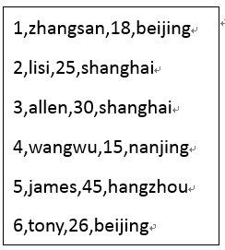
元数据管理
假设有如下结构化文本数据存储在HDFS中。
假设要执行： SELECT city, COUNT(*) FROM t_user GROUP BY city;
对这个SQL翻译成MapReduce程序，会出现哪些困难？

Slide 14
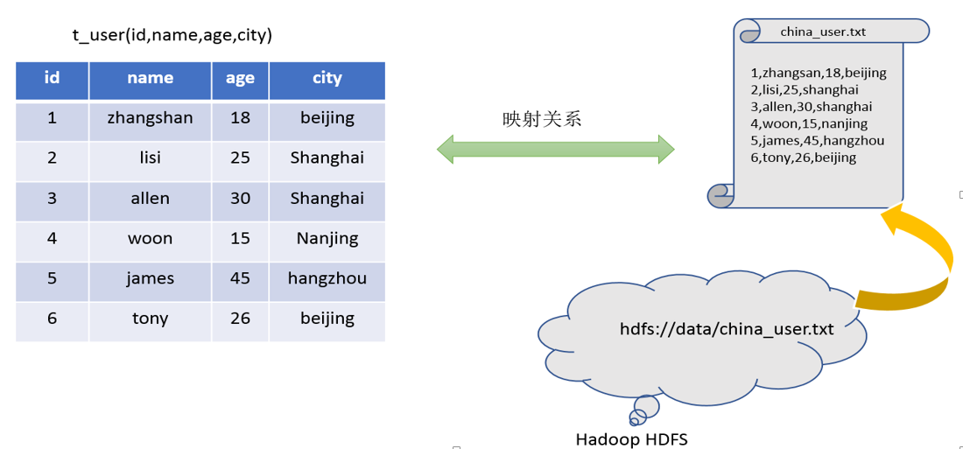
元数据管理
针对SQL：SELECT city, COUNT(*) FROM t_user GROUP BY city;
若翻译成MapReduce程序，有如下问题：
数据文件在哪里？
使用什么符号作为列的分隔符？
哪些列可以作为city使用？
city列是什么类型的数据？

Slide 15

元数据管理
这些信息同时也需要有地方存储起来，方便多次使用。
如何存储最好呢？
很简单，找一个数据库即可，比如MySQL

Slide 16
元数据管理
所以，我们可以总结出来第一个点， 即构建分布式SQL计算， 需要拥有：
元数据管理功能，即：
数据位置
数据结构
等对数据进行描述
进行记录
分布式SQL计算
元数据管理
？

Slide 17
解析器
解决了元数据管理后，我们还有一个至关重要的步骤， 即完成SQL到MapReduce转换的功能。
我们称呼它为：SQL解析器，期待它能做到：
SQL分析
SQL到MapReduce程序的转换
提交MapReduce程序运行并收集执行结果
分布式SQL计算
元数据管理
SQL解析器

Slide 18
基础架构
所以，当解析器也拥有了之后，我们就完成了一款基于MapReduce的，分布式SQL执行引擎的基础构建。
即，核心组件需要有：
元数据管理，帮助记录各类元数据
SQL解析器，完成SQL到MapReduce程序的转换
当拥有这2个组件， 基本上分布式SQL计算的能力就实现了。
那么，大家猜一猜，Hive是否也包含这两个组件呢？
分布式SQL计算
元数据管理
SQL解析器

Slide 19
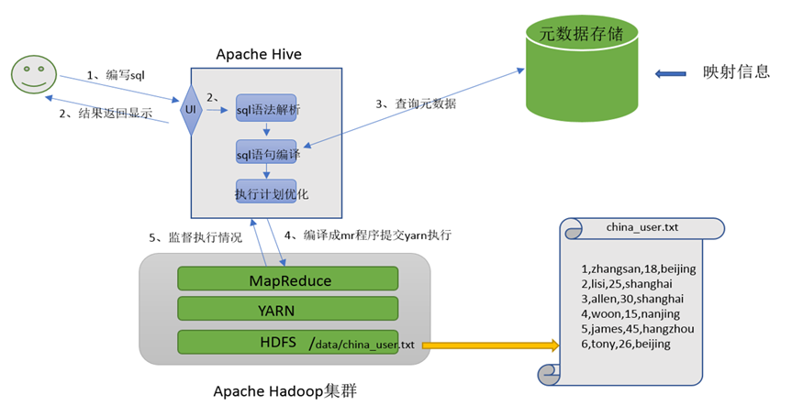
Hive架构
Apache Hive其2大主要组件就是：SQL解析器以及元数据存储， 如下图。

Slide 20
基于MapReduce构建分布式SQL执行引擎，主要需要有哪些功能组件？
元数据管理
SQL解析器

Slide 21

Apache Hive 概述
模拟实现Hive功能
Hive基础架构
Hive部署
Hive初体验
Hive客户端

Slide 22
掌握Hive的基础架构

Slide 23
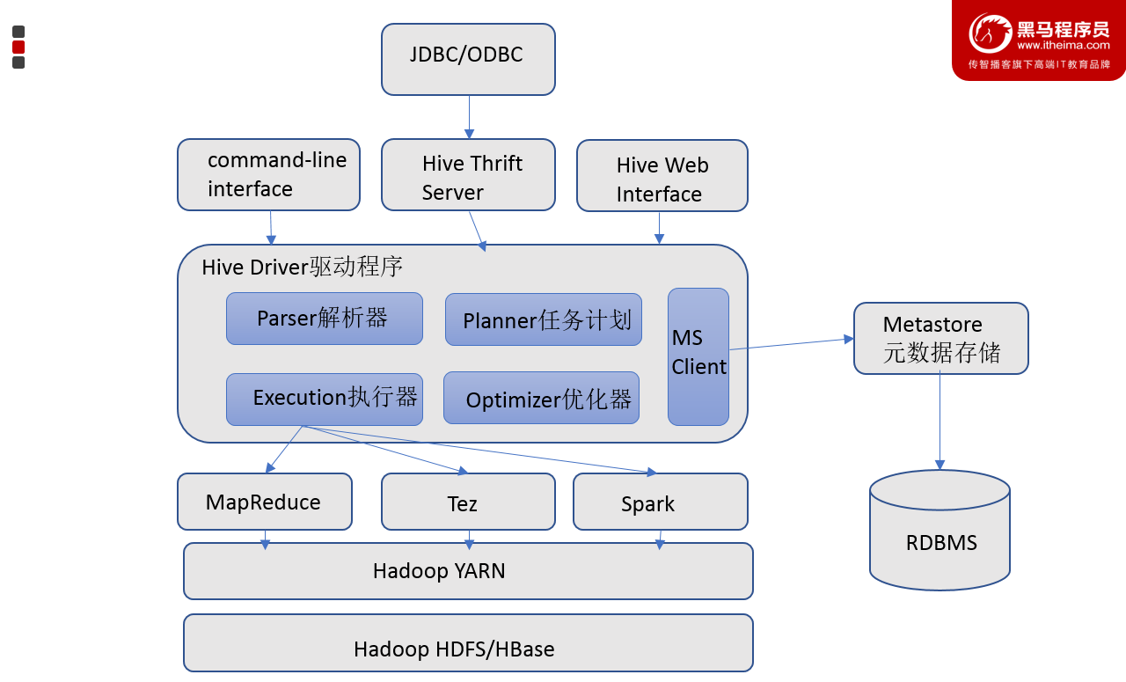
Hive架构图

Slide 24


Hive组件
元数据存储
通常是存储在关系数据库如 mysql/derby中。Hive 中的元数据包括表的名字，表的列和分区及其属性，表的属性（是否为外部表等），表的数据所在目录等。
-- Hive提供了 Metastore 服务进程提供元数据管理功能

Slide 25

Hive组件
Driver驱动程序，包括语法解析器、计划编译器、优化器、执行器
完成 HQL 查询语句从词法分析、语法分析、编译、优化以及查询计划的生成。生成的查询计划存储在 HDFS 中，并在随后有执行引擎调用执行。
这部分内容不是具体的服务进程，而是封装在Hive所依赖的Jar文件即Java代码中。

Slide 26

Hive组件
用户接口
包括 CLI、JDBC/ODBC、WebGUI。其中，CLI(command line interface)为shell命令行；Hive中的Thrift服务器允许外部客户端通过网络与Hive进行交互，类似于JDBC或ODBC协议。WebGUI是通过浏览器访问Hive。
-- Hive提供了 Hive Shell、 ThriftServer等服务进程向用户提供操作接口

Slide 27
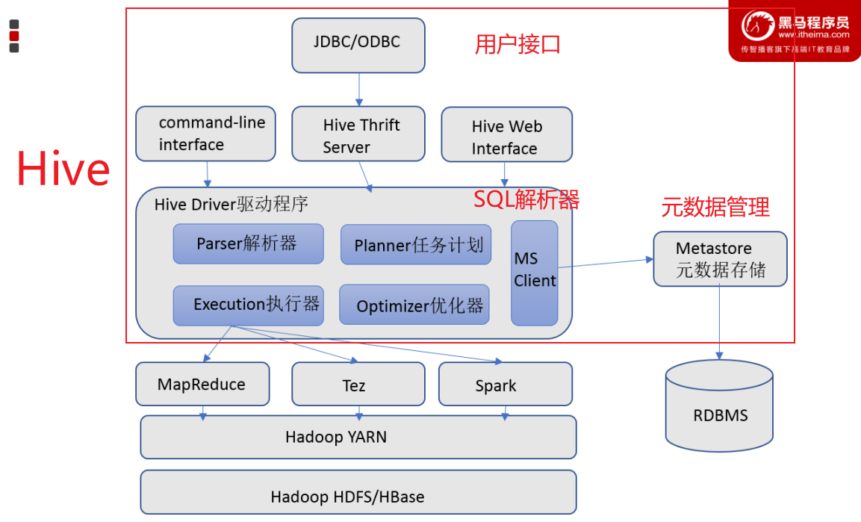
Hive的核心架构包含哪些？
元数据管理，称之为Metastore服务
SQL解析器（Driver驱动程序），完成SQL解析、执行优化、代码提交等功能
用户接口：提供用户和Hive交互的功能

Slide 28
Apache Hive 概述
模拟实现Hive功能
Hive基础架构
Hive部署
Hive初体验
Hive客户端
VMware虚拟机部署
阿里云部署
UCloud云部署

Slide 29
在VMware虚拟机集群中，完成Hive的安装部署

Slide 30
Hive是分布式运行的框架还是单机运行的？
Hive是单机工具，只需要部署在一台服务器即可。
Hive虽然是单机的，但是它可以提交分布式运行的MapReduce程序运行。

Slide 31

规划
我们知道Hive是单机工具后，就需要准备一台服务器供Hive使用即可。
同时Hive需要使用元数据服务，即需要提供一个关系型数据库，我们也选择一台服务器安装关系型数据库即可。
所以：
为了简单起见，都安装到node1服务器上。
服务 | 机器
Hive本体 | 部署在node1
元数据服务所需的关系型数据库（课程选择最为流行的MySQL） | 部署在node1

Slide 32
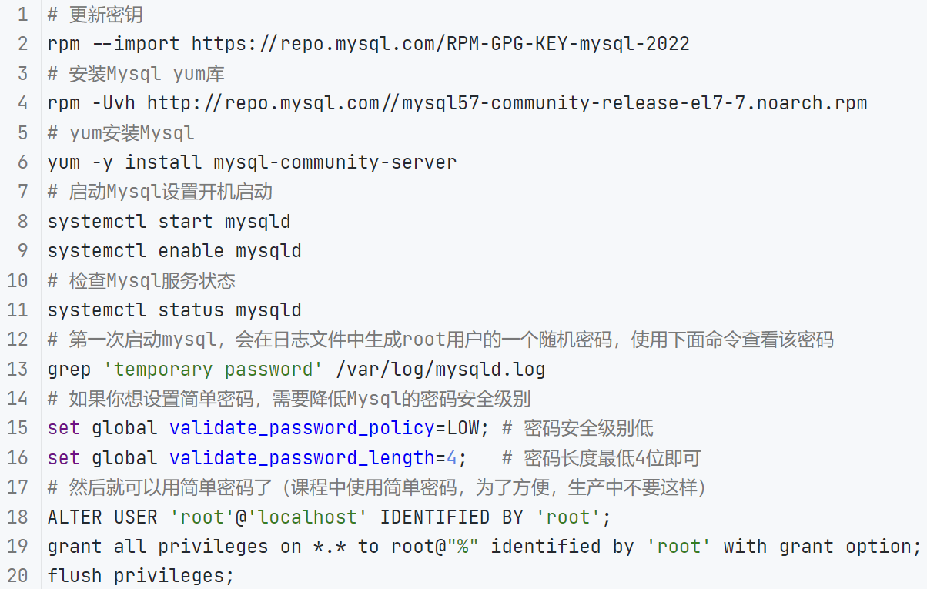

步骤1：安装MySQL数据库
我们在node1节点使用yum在线安装MySQL5.7版本。

Slide 33
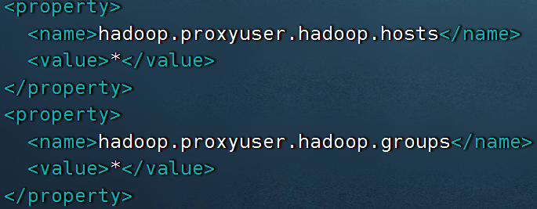

步骤2：配置Hadoop
Hive的运行依赖于Hadoop（HDFS、MapReduce、YARN都依赖）
同时涉及到HDFS文件系统的访问，所以需要配置Hadoop的代理用户
即设置hadoop用户允许代理（模拟）其它用户
配置如下内容在Hadoop的core-site.xml中，并分发到其它节点，且重启HDFS集群

Slide 34

步骤3：下载解压Hive
切换到hadoop用户
su - hadoop
下载Hive安装包：
http://archive.apache.org/dist/hive/hive-3.1.3/apache-hive-3.1.3-bin.tar.gz
解压到node1服务器的：/export/server/内
tar -zxvf apache-hive-3.1.3-bin.tar.gz -C /export/server/
设置软连接
ln -s /export/server/apache-hive-3.1.3-bin /export/server/hive

Slide 35

步骤4：提供MySQL Driver包
下载MySQL驱动包：
https://repo1.maven.org/maven2/mysql/mysql-connector-java/5.1.34/mysql-connector-java-5.1.34.jar
将下载好的驱动jar包，放入：Hive安装文件夹的lib目录内
mv mysql-connector-java-5.1.34.jar /export/server/apache-hive-3.1.3-bin/lib/

Slide 36

步骤5：配置Hive
在Hive的conf目录内，新建hive-env.sh文件，填入以下环境变量内容：
export HADOOP_HOME=/export/server/hadoop
export HIVE_CONF_DIR=/export/server/hive/conf
export HIVE_AUX_JARS_PATH=/export/server/hive/lib

Slide 37
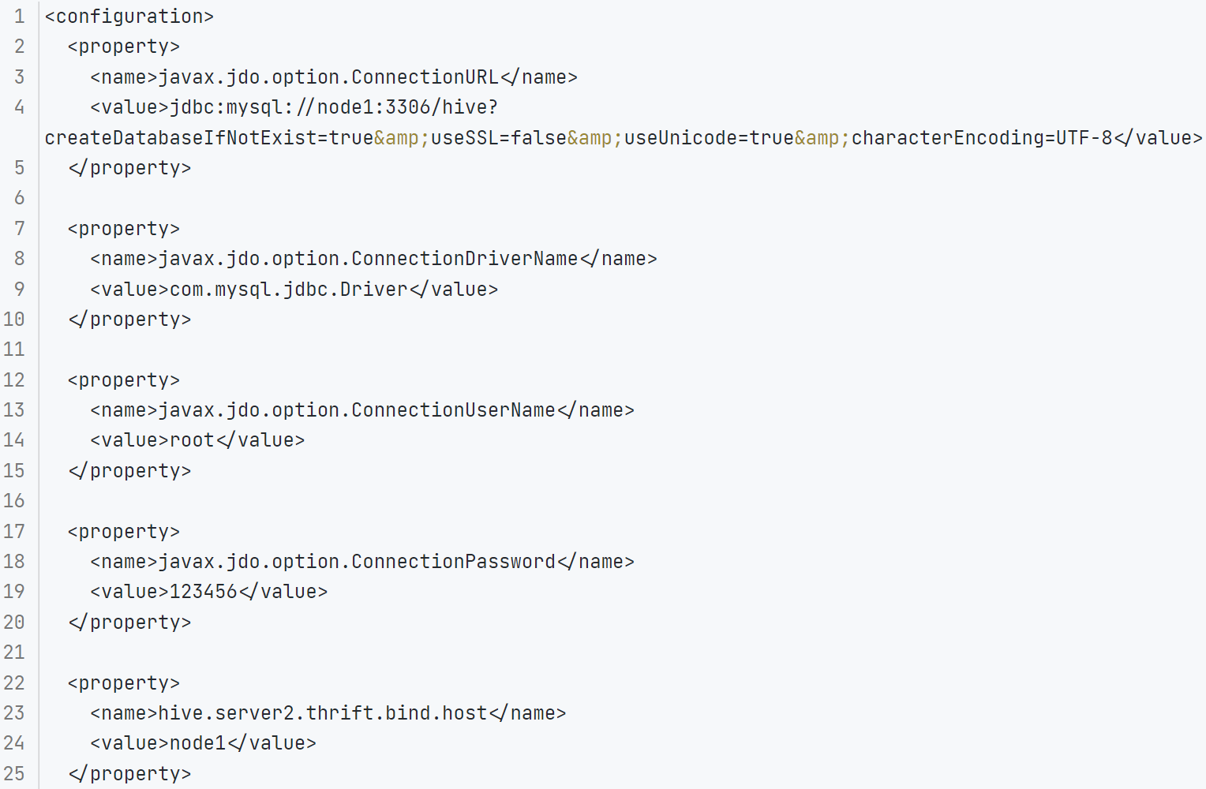
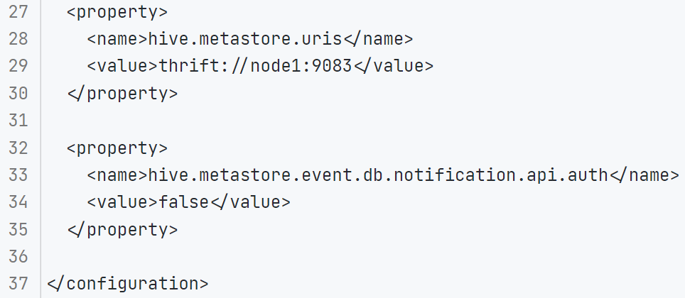

步骤5：配置Hive
在Hive的conf目录内，新建hive-site.xml文件，填入以下内容：

Slide 38

步骤6：初始化元数据库
支持，Hive的配置已经完成，现在在启动Hive前，需要先初始化Hive所需的元数据库。
在MySQL中新建数据库：hive
CREATE DATABASE hive CHARSET UTF8;
执行元数据库初始化命令：
cd /export/server/hive
bin/schematool -initSchema -dbType mysql -verbos
# 初始化成功后，会在MySQL的hive库中新建74张元数据管理的表。

Slide 39

步骤7：启动Hive（使用Hadoop用户）
确保Hive文件夹所属为hadoop用户
创建一个hive的日志文件夹：
mkdir /export/server/hive/logs mapred --daemon start historyserver
启动元数据管理服务（必须启动，否则无法工作） 先start-dfs.sh、start-yarn.sh 再到hive文件夹下操作
前台启动：bin/hive --service metastore
后台启动：nohup bin/hive --service metastore >> logs/metastore.log 2>&1 &
Jps 有runjar说明meta在跑
启动客户端，二选一（当前先选择Hive Shell方式）
Hive Shell方式（可以直接写SQL）： bin/hive
Hive ThriftServer方式（不可直接写SQL，需要外部客户端链接使用）： bin/hive --service hiveserver2
nohup bin/hive --service hiveserver2 >> logs/hiveserver2.log 2>&1 &

Slide 40
部署Hive的主要流程：
部署MySQL数据库，并配置root账户密码
下载Hive上传并解压和设置软链接
下载MySQL 驱动jar包放入Hive的lib目录内
修改配置文件（hive-env.sh和hive-site.xml）
初始化元数据库（bin/schematool -initSchema -dbType mysql -verbos）
启动hive的metastore服务：
前台启动：bin/hive --service metastore
后台启动：nohup bin/hive --service metastore >> logs/metastore.log 2>&1 &
启动hive命令行：bin/hive

Slide 41
Apache Hive 概述
模拟实现Hive功能
Hive基础架构
Hive部署
Hive初体验
Hive客户端
VMware虚拟机部署
阿里云部署
UCloud云部署

Slide 42
在阿里云中创建RDS作为Hive的元数据存储数据库
在阿里云中，完成Hive的安装部署

Slide 43
规划
云平台上均有提供RDS服务（Relational Database Service，关系型数据库服务），即云上的数据库。
借助云平台我们无需手动搭建MySQL服务，只需要简单的购买RDS即可（需付费）
PS：RDS需要额外付费，如不愿付费可以参考上一个视频中，在服务器中自行安装MySQL数据库。
服务 | 机器
Hive本体 | 部署在node1
MySQL数据库 | 选择RDS

Slide 44
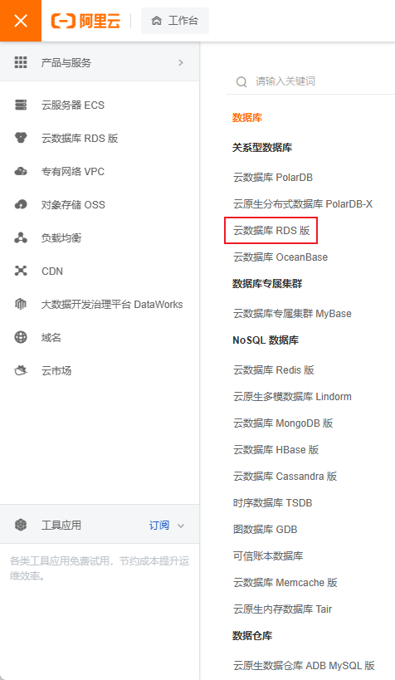
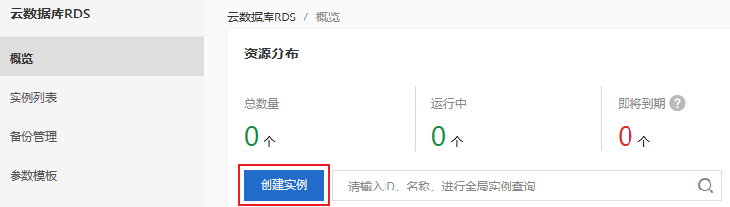
创建RDS
找到RDS服务，创建一个RDS实例

Slide 45
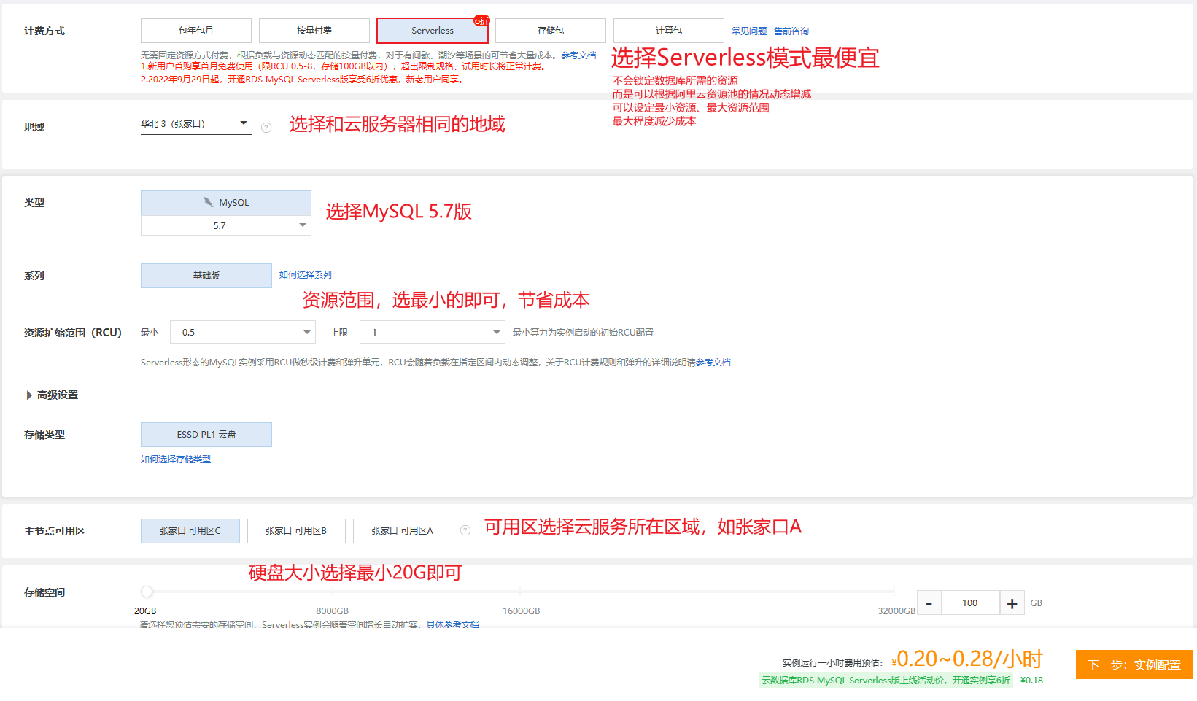
创建RDS
配置基本属性

Slide 46
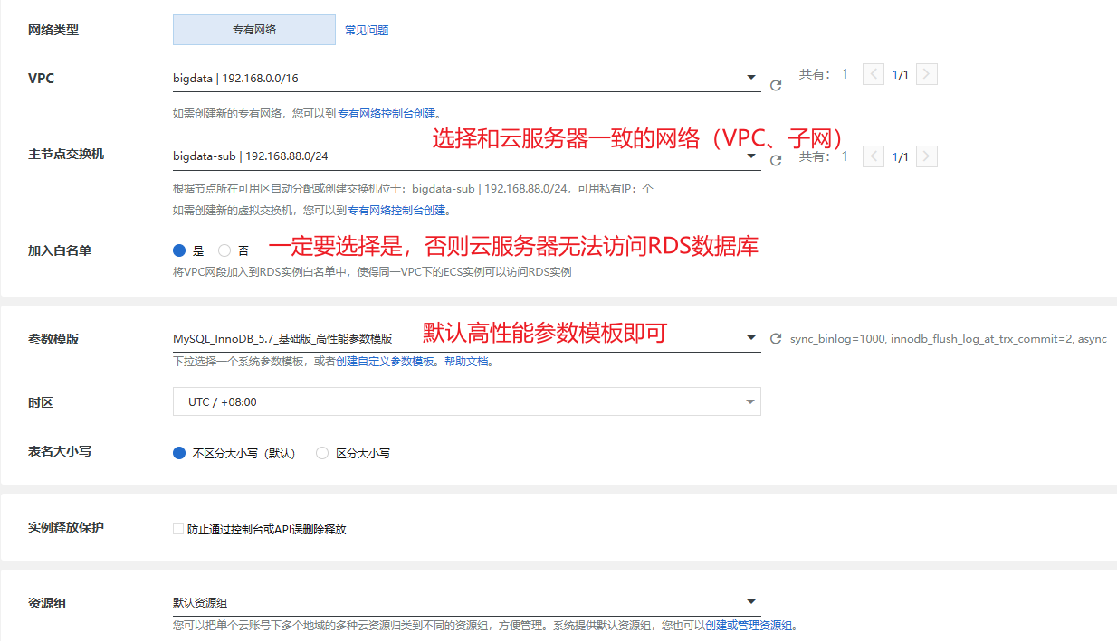
创建RDS
配置基本属性

Slide 47
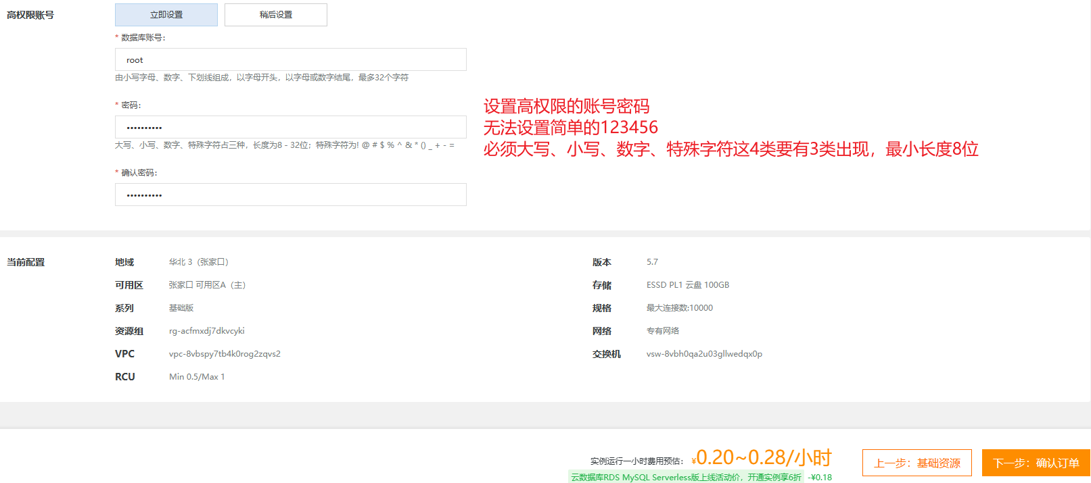

创建RDS
配置基本属性

Slide 48
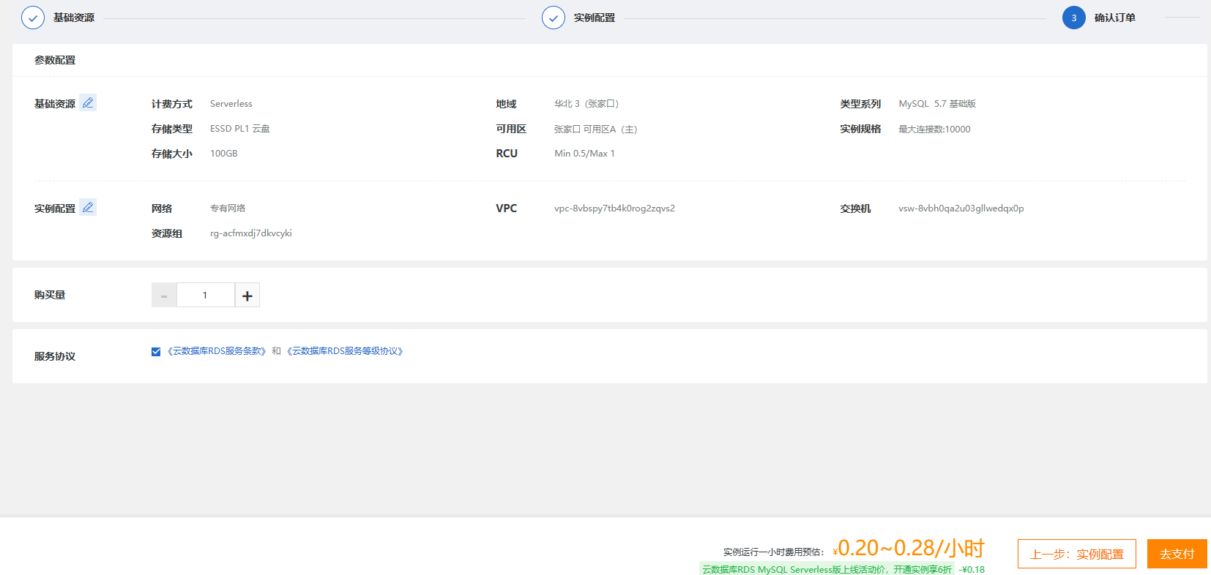

创建RDS
确认订单信息

Slide 49


创建RDS
等待约5分钟左右即可完成创建。

Slide 50
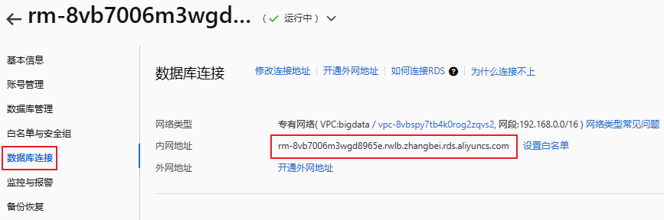
配置Hive
完成MySQL的RDS创建后即可配置Hive
详细的配置过程略，和在VMware虚拟机中的步骤完全一致。
需要注意的是，在hive-site.xml中配置MySQL链接地址和账户密码的时候，要和RDS的信息一致。
如下图，在实例详情中查看内网连接地址：

Slide 51
Apache Hive 概述
模拟实现Hive功能
Hive基础架构
Hive部署
Hive初体验
Hive客户端
VMware虚拟机部署
阿里云部署
UCloud云部署

Slide 52
在UCloud云中创建UDB作为Hive的元数据存储数据库
在UCloud云中，完成Hive的安装部署

Slide 53
规划
云平台上均有提供UDB服务（UCloud Database），即云上的数据库（同阿里云RDS是一个概念）。
借助云平台我们无需手动搭建MySQL服务，只需要简单的购买UDB即可（需付费）
PS：UDB需要额外付费，如不愿付费可以参考上一个视频中，在服务器中自行安装MySQL数据库。
服务 | 机器
Hive本体 | 部署在node1
MySQL数据库 | 选择UDB

Slide 54
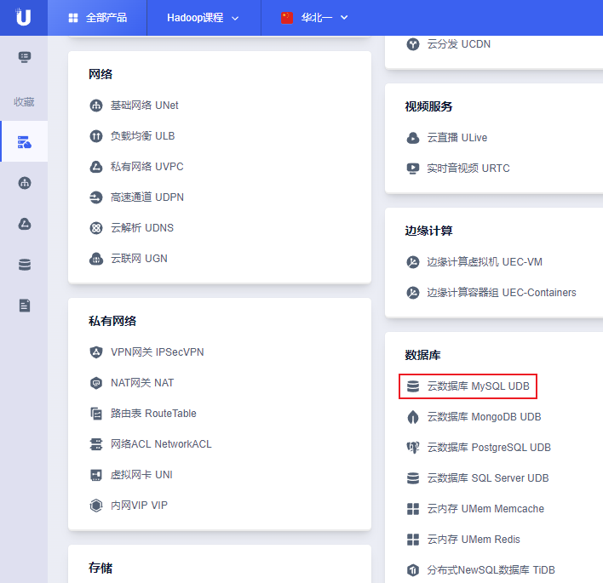
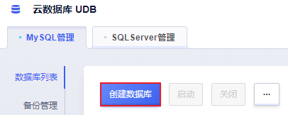
创建UDB
找到UDB服务，创建一个UDB实例

Slide 55
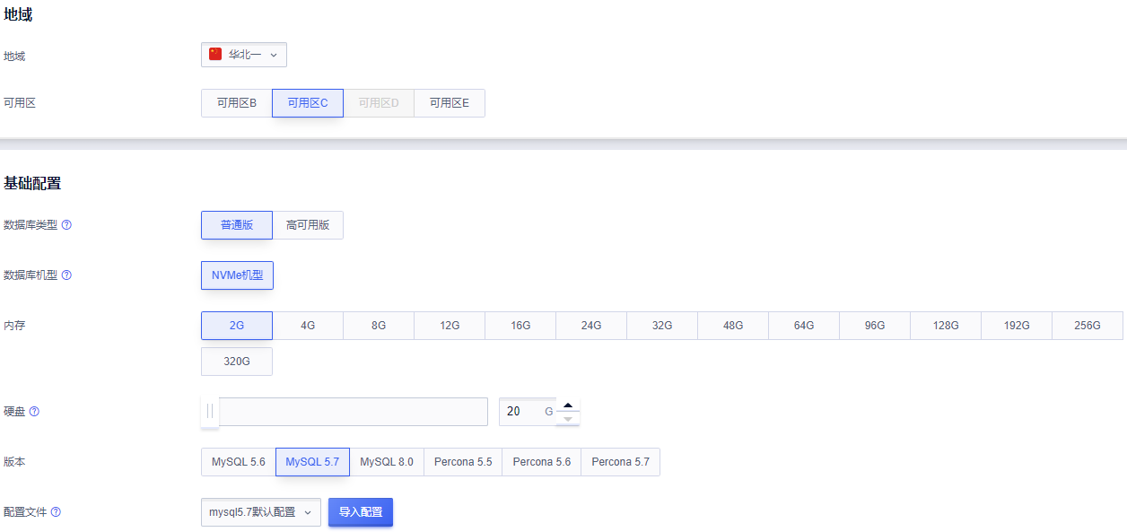
创建RDS
配置基本属性

Slide 56
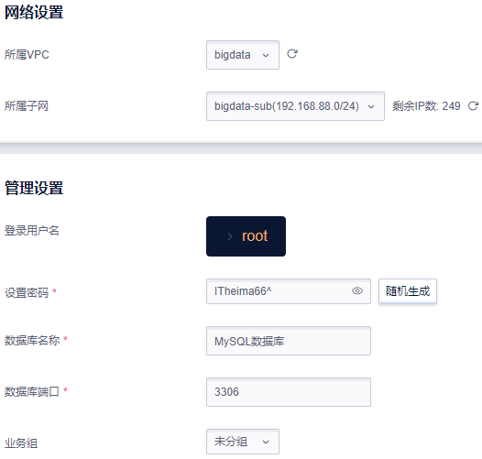
创建RDS
配置基本属性

Slide 57
创建RDS
创建完成

Slide 58

配置Hive
完成MySQL的RDS创建后即可配置Hive
详细的配置过程略，和在VMware虚拟机中的步骤完全一致。
需要注意的是，在hive-site.xml中配置MySQL链接地址和账户密码的时候，要和RDS的信息一致。
如下图，内网连接地址：

Slide 59
Apache Hive 概述
模拟实现Hive功能
Hive基础架构
Hive部署
Hive初体验
Hive客户端

Slide 60
体验在Hive中使用SQL来处理数据

Slide 61
Hive体验
首先，确保启动了Metastore服务。
可以执行：bin/hive，进入到Hive Shell环境中，可以直接执行SQL语句。
创建表
CREATE TABLE test(id INT, name STRING, gender STRING);
插入数据
INSERT INTO test VALUES(1, ‘王力红’, ‘男’), (2, ‘周杰轮’, ‘男’), (3, ‘林志灵’, ‘女’);
查询数据
SELECT gender, COUNT(*) AS cnt FROM test GROUP BY gender;

Slide 62
Hive体验
验证Hive的数据存储
Hive的数据存储在HDFS的：/user/hive/warehouse中
是存在hadoop系统当中,hadoop fs –ls /
验证SQL语句启动的MapReduce程序
打开YARN的WEB UI页面查看任务情况：http://node1:8088

Slide 63
1. Hive中可以使用类MySQL的SQL语法完成基本的库、表、插入、查询等操作
2. 通过YARN控制台可以看到，Hive是将SQL翻译成MapReduce程序运行在YARN中
3. Hive中创建的库和表的数据，存储在HDFS中，默认存放在：hdfs://node1:8020/user/hive/warehouse中。

Slide 64
Apache Hive 概述
模拟实现Hive功能
Hive基础架构
Hive部署
Hive初体验
Hive客户端
HiveServer2 & Beeline
DataGrip & DBeaver

Slide 65
理解HiveServer2的作用
掌握使用Beeline客户端连接HiveServer2操作Hive

Slide 66
HiveServer2服务
在启动Hive的时候，除了必备的Metastore服务外，我们前面提过有2种方式使用Hive：
方式1： bin/hive 即Hive的Shell客户端，可以直接写SQL
方式2： bin/hive --service hiveserver2
后台执行脚本：nohup bin/hive --service hiveserver2 >> logs/hiveserver2.log 2>&1 &
bin/hive --service metastore，启动的是元数据管理服务
bin/hive --service hiveserver2，启动的是HiveServer2服务
HiveServer2是Hive内置的一个ThriftServer服务，提供Thrift端口供其它客户端链接
可以连接ThriftServer的客户端有：
Hive内置的 beeline客户端工具（命令行工具）
第三方的图形化SQL工具，如DataGrip、DBeaver、Navicat等

Slide 67
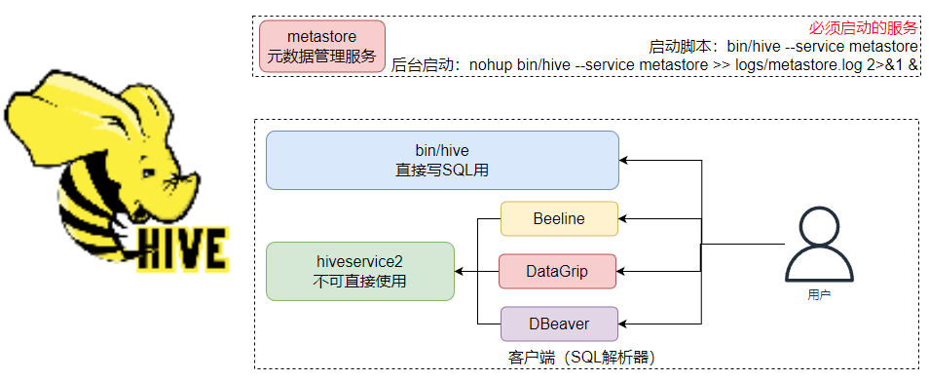
HiveServer2服务
Hive的客户端体系如下

Slide 68
启动
在hive安装的服务器上，首先启动metastore服务，然后启动hiveserver2服务。
#先启动metastore服务 然后启动hiveserver2服务 nohup bin/hive --service metastore >> logs/metastore.log 2>&1 & nohup bin/hive --service hiveserver2 >> logs/hiveserver2.log 2>&1 &

Slide 69
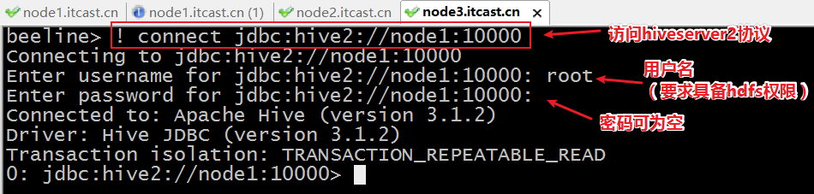
beeline
在node1上使用beeline客户端进行连接访问。需要注意hiveserver2服务启动之后需要稍等一会才可以对外提供服务。
Beeline是JDBC的客户端，通过JDBC协议和Hiveserver2服务进行通信，协议的地址是：jdbc:hive2://node1:10000
[root@node1 ~]# /export/server/hive/bin/beeline Beeline version 3.1.2 by Apache Hive beeline> ! connect jdbc:hive2://node1:10000 Connecting to jdbc:hive2://node1:10000 Enter username for jdbc:hive2://node1:10000: root Enter password for jdbc:hive2://node1:10000: Connected to: Apache Hive (version 3.1.2) Driver: Hive JDBC (version 3.1.2) Transaction isolation: TRANSACTION_REPEATABLE_READ 0: jdbc:hive2://node1:10000>

Slide 70
Hive有哪些客户端可以使用
执行：bin/hive，这是Hive提供的Shell环境，可以直接写SQL执行
启动HiveServer2，bin/hive --service hiveserver2
这是Hive的Thrift服务，对外提供接口（默认端口10000）可供其它客户端链接，如：bin/beeline（内置）、DataGrip（第三方）、DBeaver（第三方）

Slide 71
Apache Hive 概述
模拟实现Hive功能
Hive基础架构
Hive部署
Hive初体验
Hive客户端
HiveServer2 & Beeline
DataGrip & DBeaver

Slide 72
掌握使用DataGrip链接Hive使用
掌握使用DBeaver链接Hive使用

Slide 73
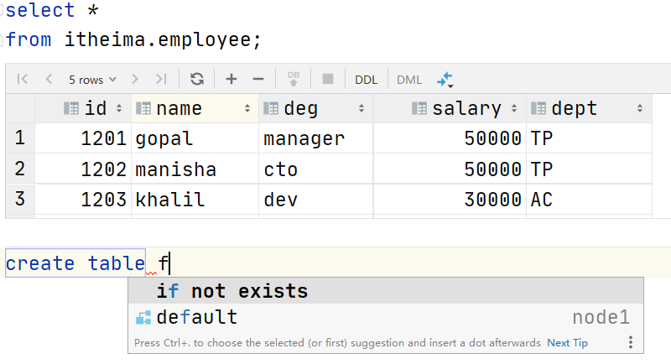
Hive第三方客户端
DataGrip、Dbeaver、SQuirrel SQL Client等
可以在Windows、MAC平台中通过JDBC连接HiveServer2的图形界面工具；
这类工具往往专门针对SQL类软件进行开发优化、页面美观大方，操作简洁，更重要的是SQL编辑环境优雅；
SQL语法智能提示补全、关键字高亮、查询结果智能显示、按钮操作大于命令操作；

Slide 74
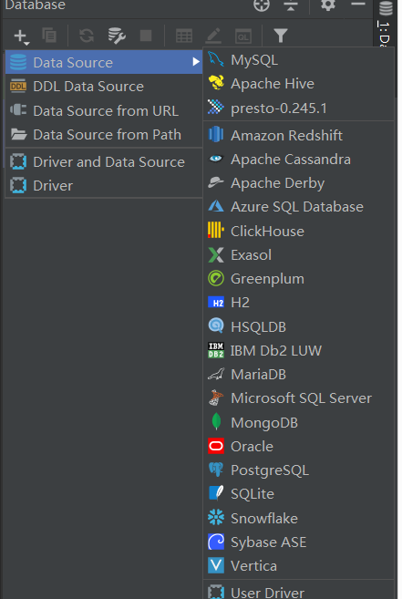
Hive可视化工具客户端
DataGrip
DataGrip是由JetBrains公司推出的数据库管理软件，DataGrip支持几乎所有主流的关系数据库产品，如DB2、Derby、MySQL、Oracle、SQL Server等，也支持几乎所有主流的大数据生态圈SQL软件，并且提供了简单易用的界面，开发者上手几乎不会遇到任何困难。

Slide 75
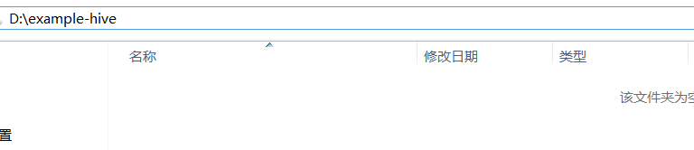
DataGrip使用教程
step1：windows创建工程文件夹

Slide 76
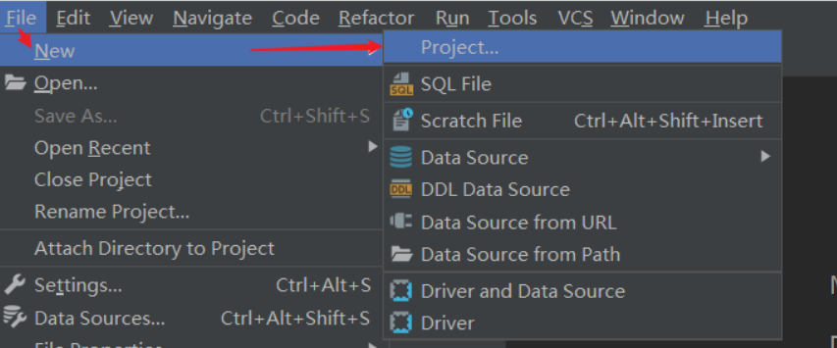
DataGrip使用教程
step2：DataGrip中创建新Project

Slide 77
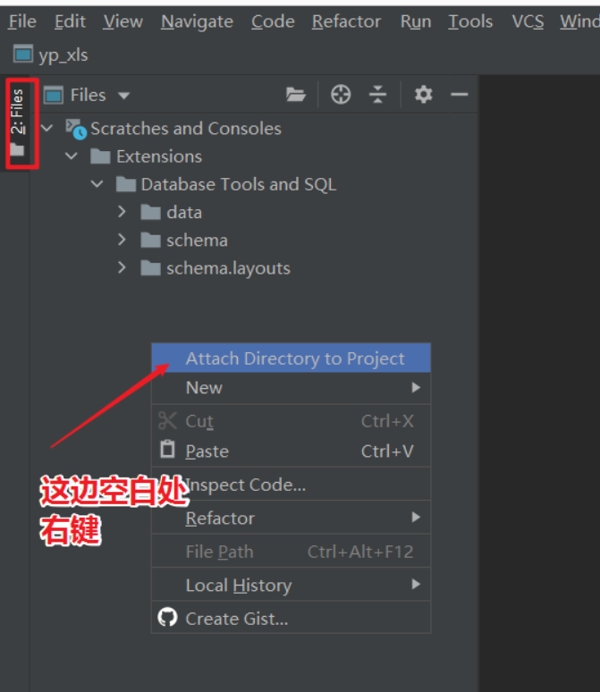
DataGrip使用教程
step3：关联本地工程文件夹

Slide 78
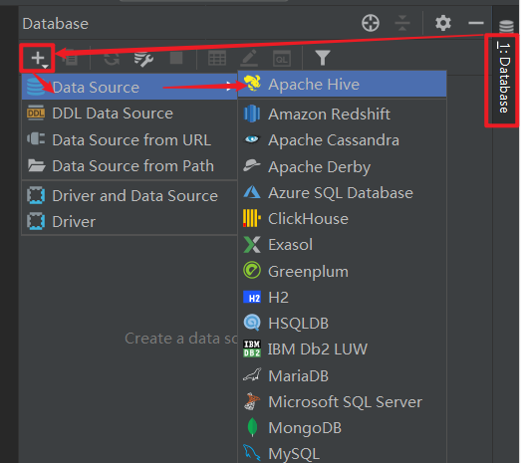
DataGrip使用教程
step4：DataGrip连接Hive

Slide 79
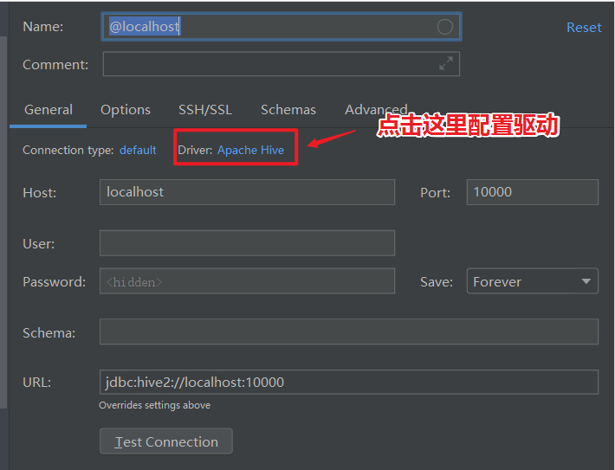
DataGrip使用教程
step5：配置Hive JDBC连接驱动

Slide 80
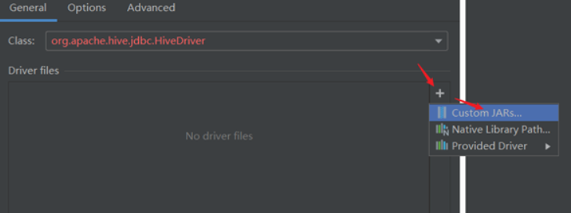
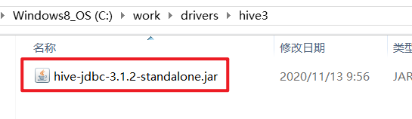
DataGrip使用教程
step5：配置Hive JDBC连接驱动

Slide 81
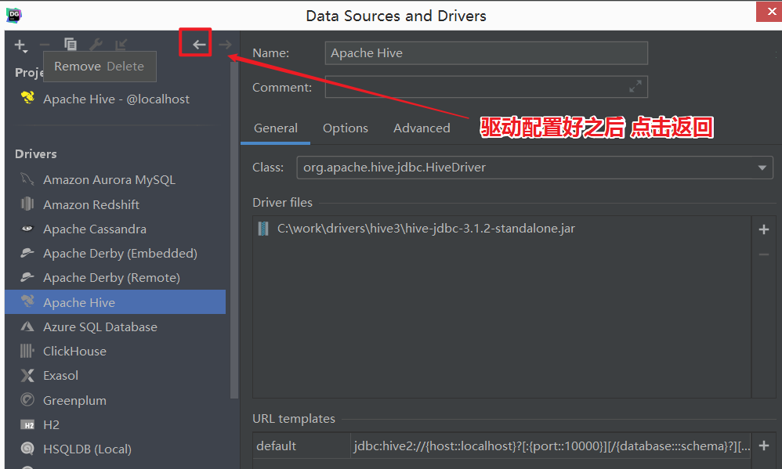
DataGrip使用教程
step6：返回，配置Hiveserver2服务连接信息

Slide 82
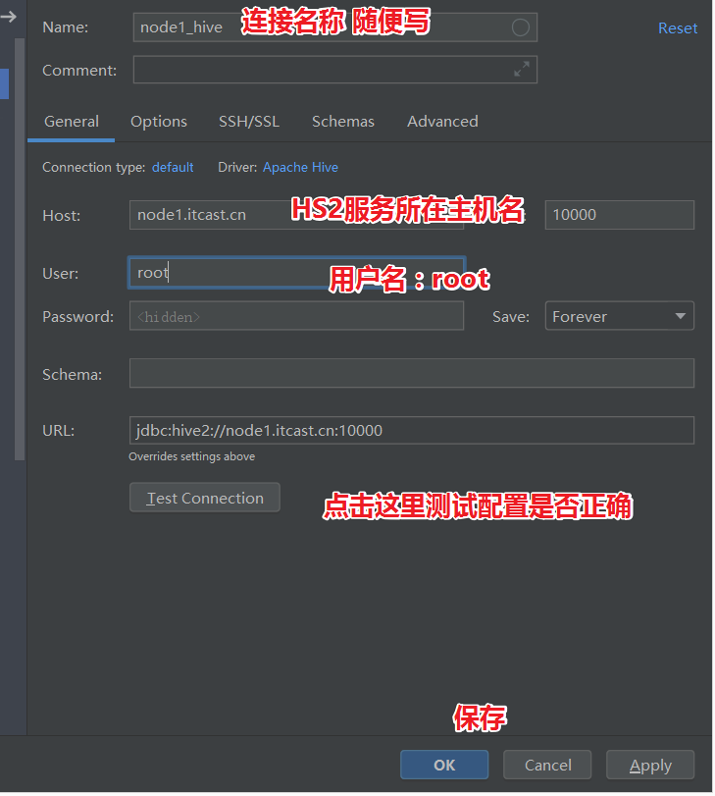
DataGrip使用教程
step6：返回，配置Hiveserver2服务连接信息

Slide 83
DBeaver

